Slide 1

第4课时 空间两直线的位置关系
复习引导
1、空间两直线的位置关系有哪几种？
2、怎样求空间两异面直线所成的角？怎样证明两直线异面？

Slide 2
基础知识再现
1.空间两直线的位置关系
两直线的位置关系 | 相交 | 平行 | 异面
定义 | a、b在同一个平面且有一个公共点 | a、b在同一个平面内且无公共点 | a、b不同在任何一个平面内
符号表示 | a∩b=P | a∥b | a、b为异面直线
相交
在同一平面内
平行
从是否共面看
不同在任何一个平面内：异面
有且只有一个公共点：相交
从公共点的个数看
没有公共点：平行与异面

Slide 3
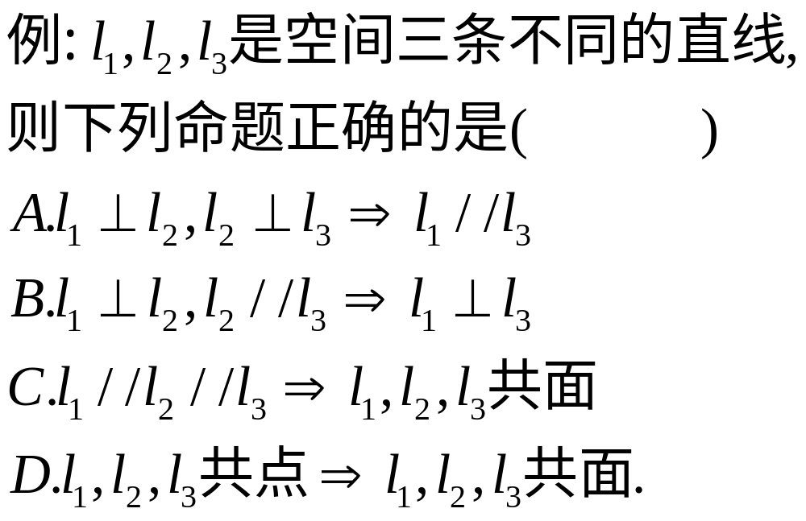


Slide 4

2、平行直线．
(平行公理)公理4：平行同一直线的两条直线平行，又叫平行的传递性．
记作：a∥b且b∥c a∥c．
3、等角定理．
(1)如果一个角的两边和另一个角的两边分别平行且方向相同，那么这两个角相等．
(2)推论：如果两条相交直线和另两条交直线分别平行，那么这两组直线所成的锐角或直角相等．

Slide 5


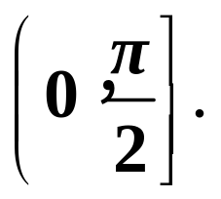
4.异面直线
(1)定义：不同在任何一个平面内的两条直线，叫异面直线.
(2)成角：设a、b是异面直线，经过空间任一点O，分别引直线 ,则直线 所成的锐角(或直角)叫异面
直线a、b所成的角.
(3)成角范围是

Slide 6
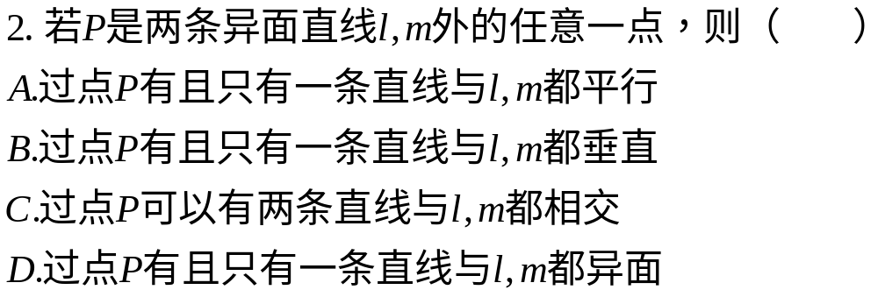

练习巩固
一.选择题
1.直线a和b是两条异面直线，点A、C在直线a上，点B、D在直线b上，那么直线AB和CD一定是( )
A、平行直线 B、相交直线
C、异面直线 D、以上都可能
C

Slide 7


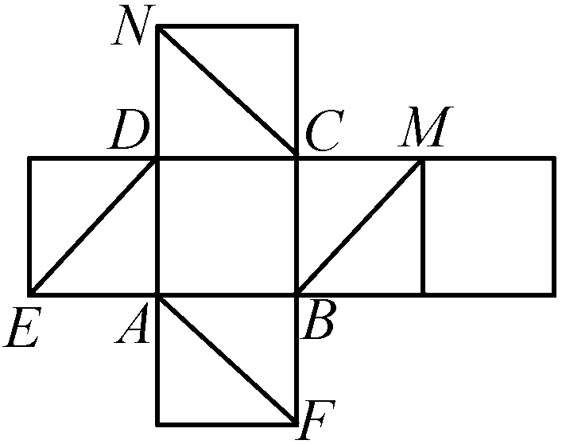






3.下图是正方体的平面展开图，在这个正方体中，
①BM与ED平行； ②CN与BE是异面直线；
③CN与BM成60角； ④DM与BN垂直．
以上四个命题中，正确命题的序号是( )
A、①②③ B、②④
C、③④ D、②③④
C

Slide 8
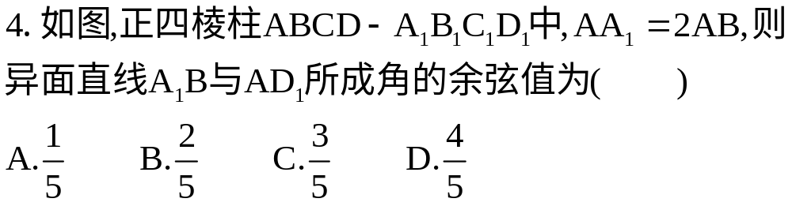
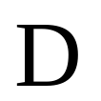

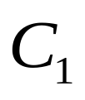



Slide 9
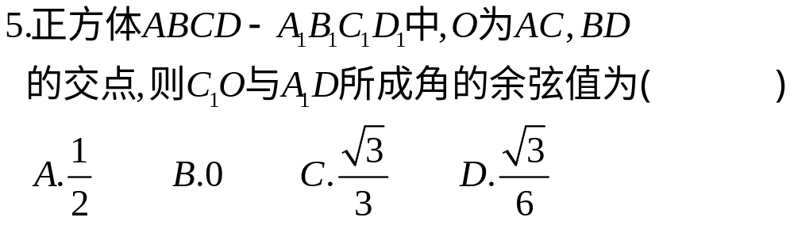



Slide 10
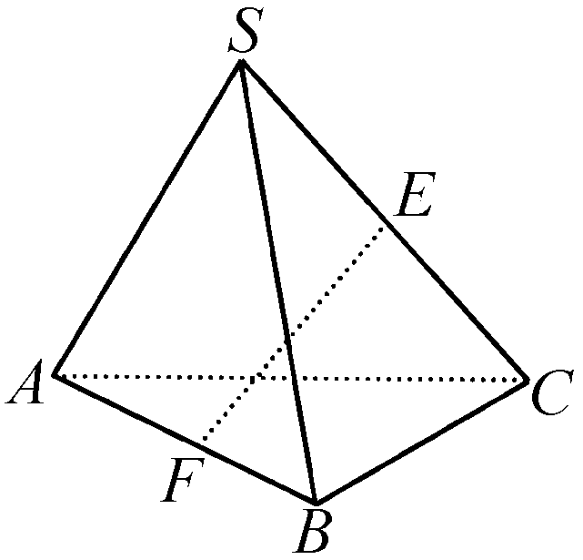



6.如图，正三棱锥S—ABC的侧棱与底面边长都相等，
如果E、F分别为SC、AB的中点．那么异面直线
EF与SA所成的角等于 ( )
A、90° B、60° C、45° D、30°
C

Slide 11
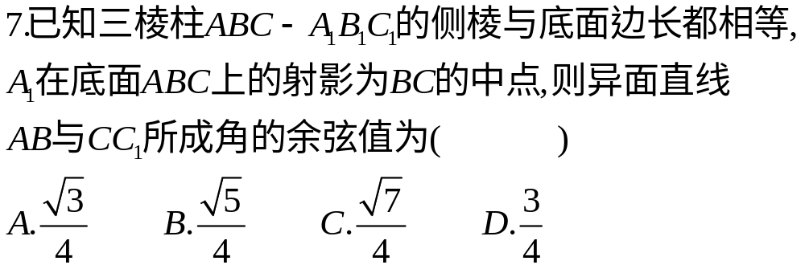



Slide 12
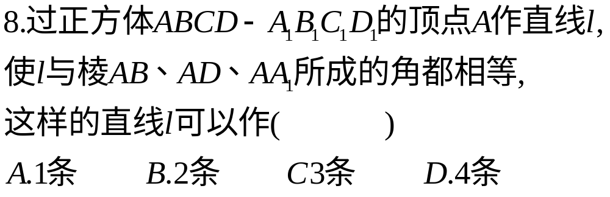
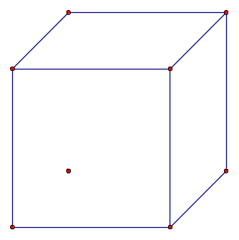









Slide 13
练习巩固
二.填空题
③ ④
1、下列四个命题正确的是 ．
①已知a、b、c三条直线，其中a、b异面，a∥c．则b、c异面
②若a与b异面，b与c异面，则a与c异面
③过平面外一点与平面内一点的直线，和平面内不经过该点的直线是异面直线
④不同在任何一个平面内的两条直线叫异面直线.

Slide 14
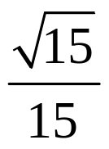


2.在棱长为a的正方体ABCD–A₁ B₁ C₁ D₁ 中，E为BC 的中点．则直线A₁ C与DE所成的角的余弦值为 .
∠A₁ CP（或补角）为异面直线A₁ C与DE所成的角.

Slide 15
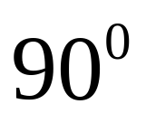

3.在正方体AC₁中，异面直线A₁B与B₁D所成的角 ：

Slide 16
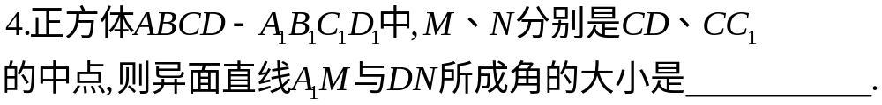




Slide 18


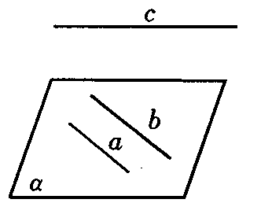
5.已知直线a、b、c，平面 ，
，且a∥b，a与c是异面直线，求证：b与c是异面直线.

Slide 19
点评：反证法是立体几何解题中，用于确定位置关系的一种较好方法，它的一般步骤是：
(1)反设——假设结论的反面成立；
(2)归谬——由反设及原命题的条件，经过严密的推理，导出矛盾；
(3)结论——否定反设，肯定原命题正确.
本命题的反面不只一种情形，应通过推证将其反面一一驳倒.

Slide 20



Slide 21
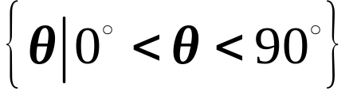
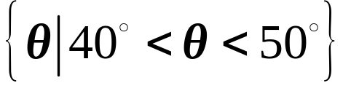
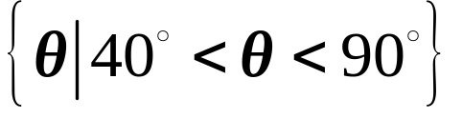
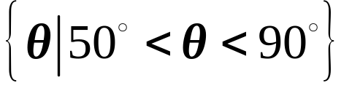
9.异面直线a、b成80°角，P为a、b外一定点，若过P有且仅有2条直线与a、b所成角都为θ，则θ的范围是( )
(A) (B)
(C) (D)
B
变式题：直线a、b成60°角，过空间一点O与a、b都成60°角的直线有 条．
3

